Slide 1
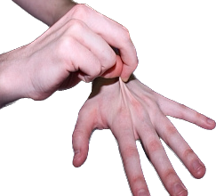
Дисплазия Соединительной ткани
УССУРИЙСКИЙ ФИЛИАЛ КРАЕВОГО ГОСУДАРСТВЕННОГО БЮДЖЕТНОГО ПРОФЕССИОНАЛЬНОГО ОБРАЗОВАТЕЛЬНОГО УЧРЕЖДЕНИЯ «ВЛАДИВОСТОКСКИЙ БАЗОВЫЙ МЕДИЦИНСКИЙ КОЛЛЕДЖ»
(уссурийский филиал КГБПОУ «ВБМК»)
Выполнили студентки 232 группы:
Следенкина Владислава
Шевченко Дарья
Уссурийск,2023

Slide 2
Объект исследования: соединительная ткань.
Предмет изучения: дисплазия.
Цель исследования: выявить первичные признаки дисплазии соединительной ткани среди студентов уссурийского филиала ВБМК.

Slide 3
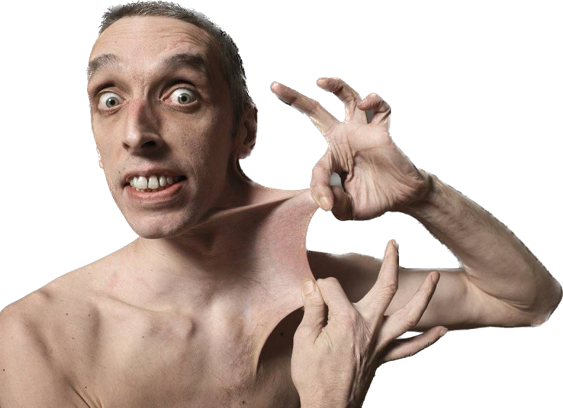
ЗАДАЧИ ИССЛЕДОВАНИЯ:
а) изучить понятие соединительной ткани в целом, понять, что такое дисплазия, определить, что такое синдром Эрлеса – Данлоса, его симптомы, диагностику и возможное лечение.
б) создать буклет по профилактике возникновения дисплазии соединительной ткани.

Slide 4
Методы исследования
Теоретический анализ литературы
Статистический анализ данных
АНКЕТИРОВАНИЕ

Slide 5
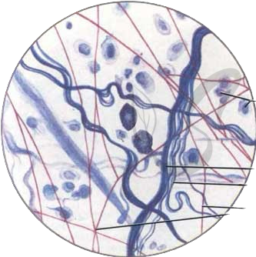
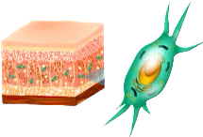
Строение соединительной ткани
Как и любая ткань состоит из клеток и межклеточного вещества.
Межклеточное вещество состоит из основного вещества и волокон. Основное вещество имеет консистенцию геля.
Клетки:
а) фибробласты (волокнообразующие клетки);
б) малодифференцированные (дают начало образованию других клеток);
в) тучные (образуют вещество гепарин, который понижает свертывание крови);
г) макрофаги (выполняют защитную функцию – фагоцитоз);
д) жировые (липоциты) накапливают жир;
е)пигментные (меланоциты) накапливают пигмент – меланин;
ё)плазматические(плазмоциты) вырабатывают антитела.
Виды волокон:
а) коллагеновые - толстые, нерастяжимые, способнек набуханию, содержат белок коллаген;
б) эластические – придают эластичность и растяжимость соединительной ткани, могут удлиняться в 2 – 3 раза, содержат белок эластин;
в) ретикулярные – незрелые коллагеновые волокна, содержат белок коллаген.
Функции соединительной ткани:
а) механическая (опорная или биомеханическая – обеспечивается прежде всего коллагеновыми и эластическими волокнами, образующими волокнистые основы всех органов (кости, хрящи, связки и сухожидия) );
б) защитная;
в) трофическая (питательная).

Slide 7
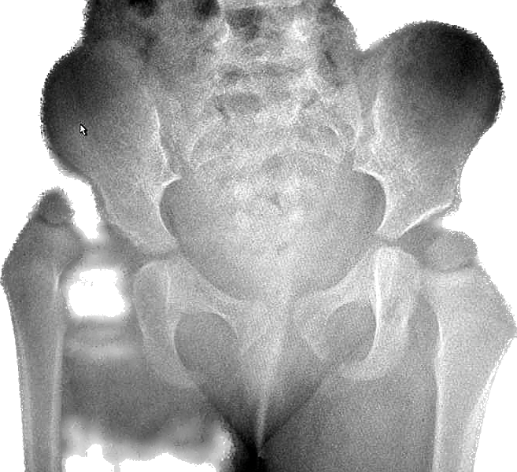
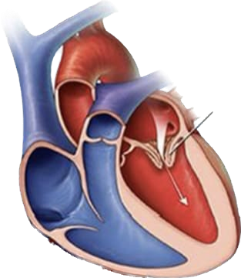
Дисплазия соединительной ткани – это нарушение развития соединительной ткани в эмбриональном и постнатальном периодах, генетически детерминированное состояние, характеризующееся дефектами структур и основного вещества соединительной ткани, приводящее к расстройству гомеостаза на тканевом, органном и организменном уровнях в виде различных морфофункциональных нарушений висцеральных и локомоторных органов с прогредиентным течением.
Наиболее часто соединительнотканная дисплазия проявляется изменением пропорций тела, костными деформациями, привычными вывихами, гиперэластичной кожей, клапанными пороками сердца, хрупкостью сосудов, мышечной слабостью.

Slide 8
Классификация дисплазии соединительной ткани
Дисплазия соединительной ткани бывает дифференцированной и недифференцированной.
К дифференцированной дисплазии относят;
_{- синдром Элерса-Данлоса;}
_{- синдром Марфана;}
_{- синдром Стиклера;}
_{- синдром несовершенного.}
Недифференцированная дисплазия – это сочетание разнообразных клинических проявлений отклонения, которые выходят за рамки вышеперечисленных генетически определяемых синдромов:
- близорукость, астигматизм, миопия;
- сколиоз, плоскостопие, остеопороз, ранний остеохондроз, деформация диафрагмы;
- нарушения в работе ЖКТ, почек;
- аритмия, изменение кровяного давления;гипермобильность суставов, например, кистей, стоп, плечей, лопаток;
- заболевания бронхов и легких;
- нарушения иммунной системы: иммунодефицит, аллергии;
неврологические нарушения: панические атаки

Slide 9
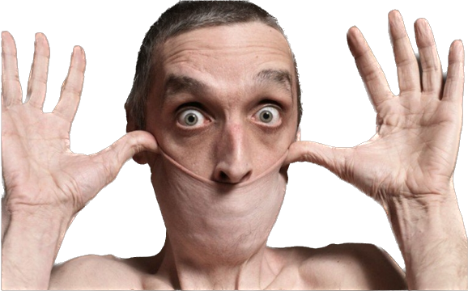
Симптомы и признаки синдрома Элерса - Данлоса
Синдромы Элерса – Данлоса – наследственные нарушения развития коллагеновых структур, характеризующееся гипермобильностью суставов, гиперупругостью кожи и выраженной хрупкостью тканей.
Наследование, как правило, аутосомно-доминантное, однако синдромы Элерса – Данлоса гетерогенные. Различные мутации гена влияют на количество, структуру или сборку различных коллагенов.
Существует 6 основных типов:
а) гиперподвижность;
б) классический;
в) сосудистые проявления;
г) кифосколиоз;
д) артрохалазия;
е) дерматоспараксис.

Slide 10
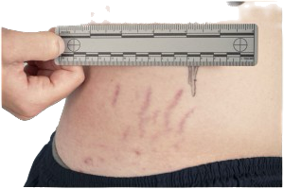
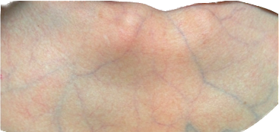
Преобладающие симптомы включают гиперподвижность суставов, образование патологических рубцов и нарушение ранозаживляющей активности, ломкость сосудов и бархатистую, гиперрастяжимую кожу. Кожа может быть растянута на несколько сантиметров, но возвращается к нормальному состоянию при отпускании.
Широкие пергаментные шрамы часто покрывают костные выступы, особенно локти, колени и голени; рубцы менее выражены при гипермобильном типе. Мягкие псевдоопухоли (мясистые выросты) часто образуются на поверхности шрамов или точек давления.
Склонность к кровотечениям редка, хотя сосудистый тип характеризуется разрывами сосудов и кровоподтеками.

Slide 11
Диагностика и поддерживающее лечение дисплазии
Таким образом, диагноз синдрома Элерса - Данлоса можно заподозрить у пациентов с жалобами на частые вывихи суставов, плохое заживление ран и/или частое или патологическое рубцевание.
Диагностика состоит из:
клинических критерий;
подтверждающего генетического тестирования;
эхокардиография и/или другие исследования сосудов для выявления; осложнений со стороны сердечно-сосудистой системы.
Большинство, но не все типы синдрома Элерса - Данлоса включают один или оба из следующих патологических признаков: гиперподвижность суставов, гиперрастяжимость кожи.
📍Специфического лечения для синдрома Элерса-Данлоса нет. Следует минимизировать риск травмирования. Эффективным может быть использование защитных повязок и подкладок.

Slide 12
50% студентов считают что их кожу можно назвать бархатистой;Остальные 50% думают,что нет

Slide 13
45% студентов ответили «нет», а 55% студентов «да».

Slide 14
На вопрос «Нет ли у вас периодически повторяющихся вывихов / подвывихов суставов?» все студенты единогласно ответили «нет».

Slide 15
вопрос «У вас наблюдается «хруст» в суставах?» 20% студентов отрицают наличия «хруста» в суставах, но остальные 80% подтверждают его наличие.

Slide 16
на вопрос «Есть ли у вас чрезмерно выраженный изгиб поясничного отдела позвоночника?» 35% студентов ответили «нет», а 65% из них – «да».

Slide 17
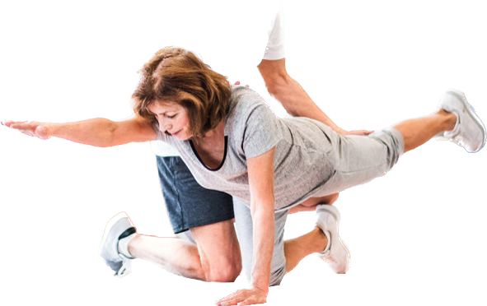
Рекомендации
На основании исследования были разработаны следующие рекомендации:
так как соединительная ткань является самой распространенной тканью во всем организме, поэтому в свой рацион питания необходимо включить достаточное количество белка, витамины С, А, Е, РР, витамины группы В, кальций, фосфор, магний и другие микроэлементы.
также людям с дисплазией соединительной ткани не стоит заниматься тяжелой и легкой атлетикой, гимнатикой, фигурным катанием, играть в футбол.
необходимо следить за тем, чтобы такой человек не выполнял упражнений на растяжение, в том числе позвоночника.
людям с дисплазией полезны лечебная физкультура, хореография, настольный теннис, лечебное плавание. Полезно укреплять мышечный каркас.

Slide 18
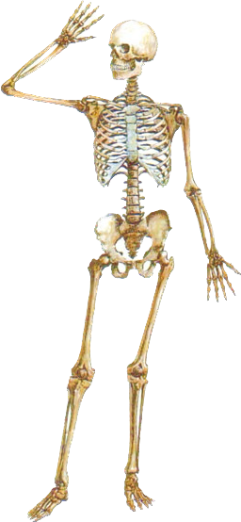
Заключение
«Лечить всегда сложнее, чем предупреждать заболевания»
На основании исследования можно сделать следующие выводы:
а) соединительная ткань – это исторически сложившиеся система клеток и межклеточного вещества, выполняющая свои определенные функции.
б) дисплазия соединительной ткани – это нарушение формирования соединительной ткани в момент зачатия, когда формируется генетический материал будущего плода. Это иной тип комбинации аминокислот влияющих на соединительную ткань организма.
в) синдромы Элерса – Данлоса – наследственные нарушения развития коллагеновых структур, характеризующееся гипермобильностью суставов, гиперупругостью кожи и выраженной хрупкостью тканей. Специфического лечения для синдрома нет.
г) у 36% опрашиваемых наблюдаются первичные признаки дисплазии соединительной ткани.
д) а оставшиеся 64% студентов, исходя, из своего самочувствия считают, что таких признаков у них нет.

Slide 19
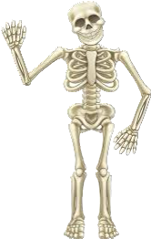
Спасибо за внимание!
Дисплазия соединительной ткани – не приговор, а сочетание ограничений образа жизни, к которым нужно быть внимательным людям с генетическими отклонениями!

